Slide 1
Linear Algebra Methods _x000b_in Combinatorics _x000b_with applications to Geometry _x000b_and Computer Science
(tutto rigorosamente da Babai & Frankl)
Lezione I

Slide 2
Eventown
Nella città di Eventown ci sono n abitanti. Le regole per formare delle associazioni o club sono le seguenti:
Ogni club ha un numero pari (even) di componenti
Ogni coppia di club condivide un numero pari di persone
Quanti club riesci a formare?

Slide 3
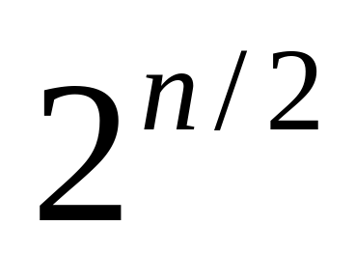
Eventown
Siano C1,…,Cm ⊆ {1,…, n} tali che
|Ci| è pari (even) per ogni i
|Ci ∩ Cj| è pari per ogni i≠j
Quale è il massimo numero m(n) di insiemi che posso costruire?
Sottoinsiemi delle coppie
…
1
n
1
n/2

Slide 4

Eventown
Odd
Odd
Nella città di Eventown ci sono n abitanti. Le regole per formare delle associazioni o club sono le seguenti:
Ogni club ha un numero pari (even) di componenti
Ogni coppia di club condivide un numero pari di persone
Quanti club riesci a formare?
dispari (odd)

Slide 5
Oddtown
Siano C1,…,Cm ⊆ {1,…, n} tali che
|Ci| è dispari (odd) per ogni i
|Ci ∩ Cj| è pari per ogni i≠j
Quanti insiemi posso costruire?
non più di n

Slide 6
Oddtown
Siano C1,…,Cm ⊆ {1,…, n} tali che
|Ci| è dispari (odd) per ogni i
|Ci ∩ Cj| è pari per ogni i≠j
Quanti insiemi posso costruire?
vi•vi = 1
vi•vj = 0
λ1*v1+ … + λm * vm = 0
λ1*v1*v1 + … + λm*vm*v1 = 0
λ1* 1 + λ2*0 + … + λm*0 = 0
λ1 = 0 e così via per gli altri λi
C1
…
Ci
…
Cm
Il solito vettore 0/1
vi(k)=1 sse k in Ci
linearmente indipendenti
v1
vi
vm
non più di n

Slide 7

Ricetta del giorno
(linear algebra bound)
Quanti oggetti C1,…,Cm che soddisfano una certa proprietà posso costruire?
Passo 1
Passo 2
e1, …, em
linearmente
indipendenti
Passo 3
lo spazio ha dimensione
≤ d
C1,…,Cm
m ≤ d
e1, …, em

Slide 8
Punti in ℜ^{n} con al più due distanze
Quanti punti posso mettere in ℜ^{n} in modo tale che l’insieme delle distanze tra tutte le coppie assuma al massimo due valori?
si
si
si
no

Slide 9
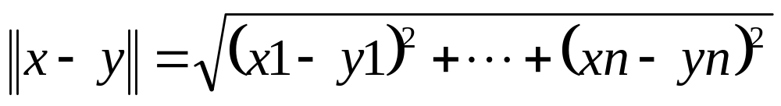
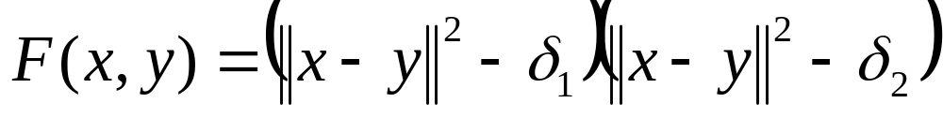
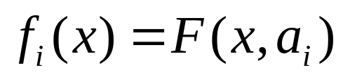
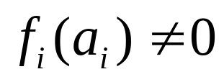
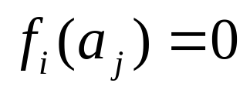
Punti in ℜ^{n} con al più due distanze
Quanti punti posso mettere in ℜ^{n} in modo tale che l’insieme delle distanze tra tutte le coppie assuma al massimo due valori?
punti
a1,…,am
polinomi
f1, …, fm
linearmente
indipendenti

Slide 10
Punti in ℜ^{n} con al più due distanze
Quanti punti posso mettere in ℜ^{n} in modo tale che l’insieme delle distanze tra tutte le coppie assuma al massimo due valori?
λ1*f1(x)+ … + λm * fm(x) = 0
λ1*f1(a1) + … + λm*fm(a1) = 0
λ1* c + λ2*0 + … + λm*0 = 0
λ1 = 0 e così via per gli altri λi
punti
a1,…,am
polinomi
f1, …, fm
linearmente
indipendenti

Slide 11
Punti in ℜ^{n} con al più due distanze
Quanti punti posso mettere in ℜ^{n} in modo tale che l’insieme delle distanze tra tutte le coppie assuma al massimo due valori?
d polinomi “base” generano tutte le fi():
α1*p1(x) + … + αd*pd(x) = fi(x)
punti
a1,…,am
Scopriamo d
polinomi
f1, …, fm
linearmente
indipendenti
lo spazio ha dimensione ≤ d

Slide 12
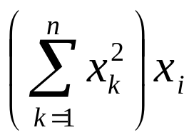
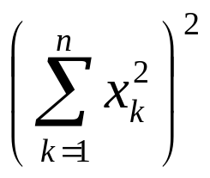

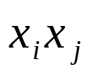
Punti in ℜ^{n} con al più due distanze
Quanti punti posso mettere in ℜ^{n} in modo tale che l’insieme delle distanze tra tutte le coppie assuma al massimo due valori?
d polinomi “base” generano tutte le fi():
punti
a1,…,am
polinomi
f1, …, fm
1 + n +(n(n-1)/2 + n) + n + 1
(n+1)(n+4)/2
linearmente
indipendenti
lo spazio ha dimensione ≤ d

Slide 13
Cosa ricordare
La Ricetta del Giorno (linear algebra upper bound)
Come si dimostra l’indipendenza lineare:
C1,…,Cm
0
E’ la parte in comune tra i due esempi…l’ho capita solo grazie a Francesco
≠0
f1
fm
fi(Cj)
f1,…,fm
linearmente
indipendenti
e1, …, em
0
≠0
fi: Ω → F
criterio della diagonale

Slide 14
Esercizio del Giorno
Quanti punti posso mettere in ℜ^{n} in modo tale che l’insieme delle distanze tra tutte le coppie assuma un solo valore? (tutte le distanze uguali)
Prova ad applicare il metodo usato nel caso di due valori e guarda se lo spazio dei polinomi ha una dimensione minore.

